Slide 1
Sentimen analysis instansi pemerintah
Resky :18917119
Yohani :18917225
Suryatin :19917016
Tyo :19917012

Slide 2
Latar belakang
Indonesia merupakan salah satu negara besar di Asia Tenggara dengan jumlah penduduk sebesar 268.074.600 jiwa. Dengan sistem pemerintahan presidensial, presiden dalam menjalankan pemerinthannya dibantu oleh menteri, saat ini terdapat 34 lembaga kementerian di Indonesia. Dengan jumlah penduduk yang banyak, terdapat banyak permasalahan yang kemudian harus diselesaikan oleh lembaga – lembaga kementerian tersebut, sosial media seperti twitter cukup efektif digunakan untuk memberikan perkembangan informasi terkait lembaga kementerian, Twitter mampu memberi informasi dan sebagai media aspirasi rakyat terhadap kinerja lembaga pemerintah.

Slide 3
Studi kasus
Kementrian Komunikasit & Informatika
Kementrian BUMN
Kementrian Hukum & HAM
Kementrian Kemenag
Kementrian Kelautan & Perikanan
Kementrian Sosial
Kementrian ketenagakerjaan
Kementrian Kesehatan
Kementrian Keungan
Kementrian Dalam Negeri.

Slide 4
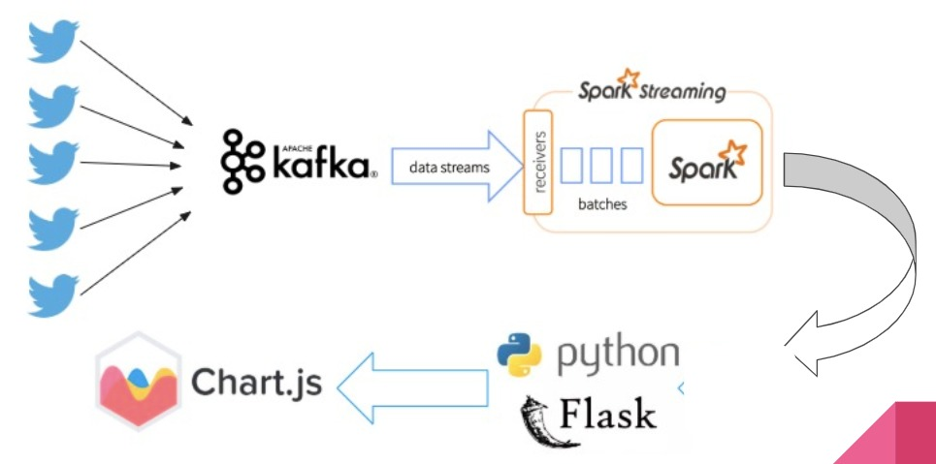

Sentimen analisis
Spark analytics result
Sentimen analisis
Daskboard

Slide 5
HASIL & Kesimpulan

